Slide 1
Защита проекта
Решение для компании It - Case
Пискарев М.С

Slide 2
О Себе
Студент 1-ого курса магистратуры МГТУ им. Н. Э. Баумана
Специальность: Прикладная информатика
Люблю учиться

Slide 3
О Себе
Ручное тестирование
Погружение в Python
SQL

Slide 4
Проблемы
Предложение долго готовится
Не успевают подготовить конкурсную заявку в срок
Плохо прорабатываются риски
Неэффективное взаимодействие

Slide 5
Бизнес требования
Цель на текущий год: увеличить доход компании
на 20%.
Ключевой результат: увеличение количества новых сделок.

Slide 6
Бизнес требования
Быстрее проводить согласование
Готовить корректный расчет проекта
Учитывать все риски

Slide 7
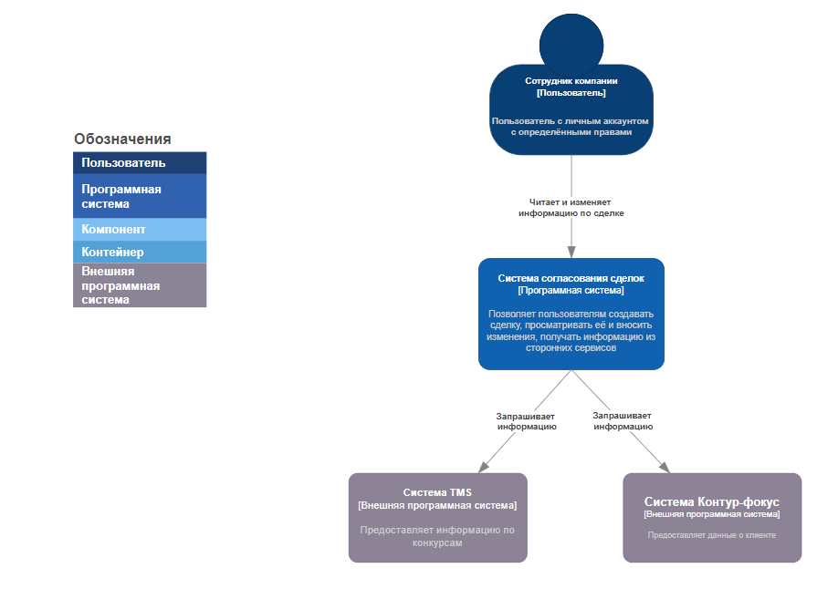
Архитектура системы

Slide 8
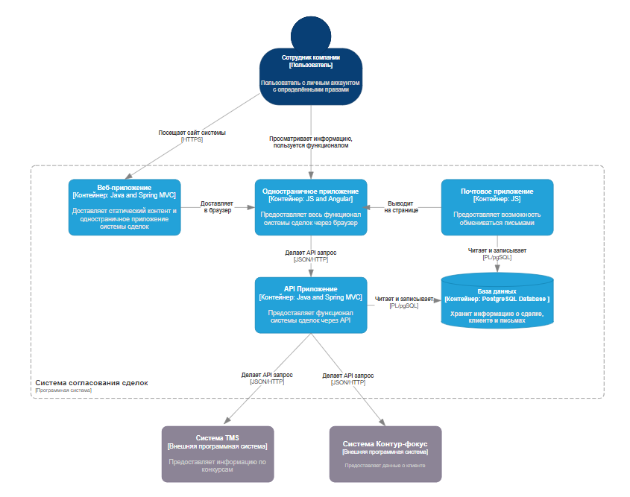
Архитектура системы

Slide 9
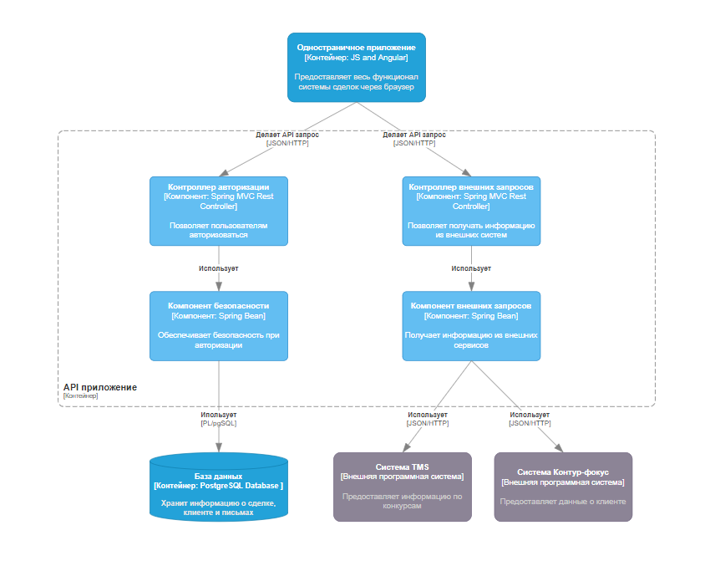
Архитектура системы

Slide 10
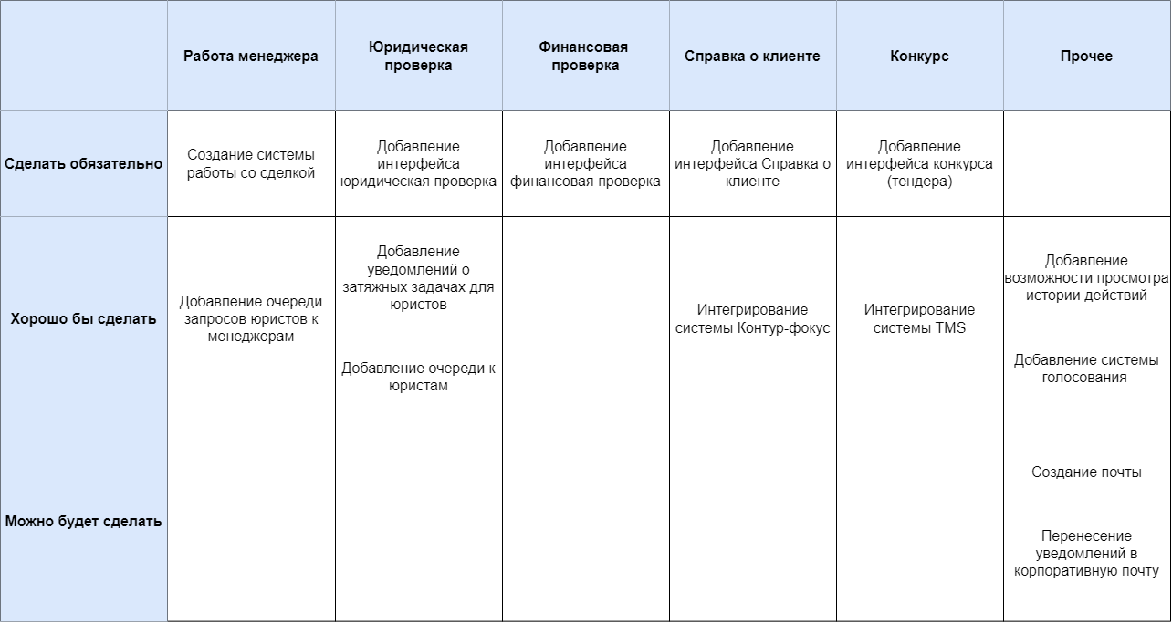
Бэклог

Slide 11
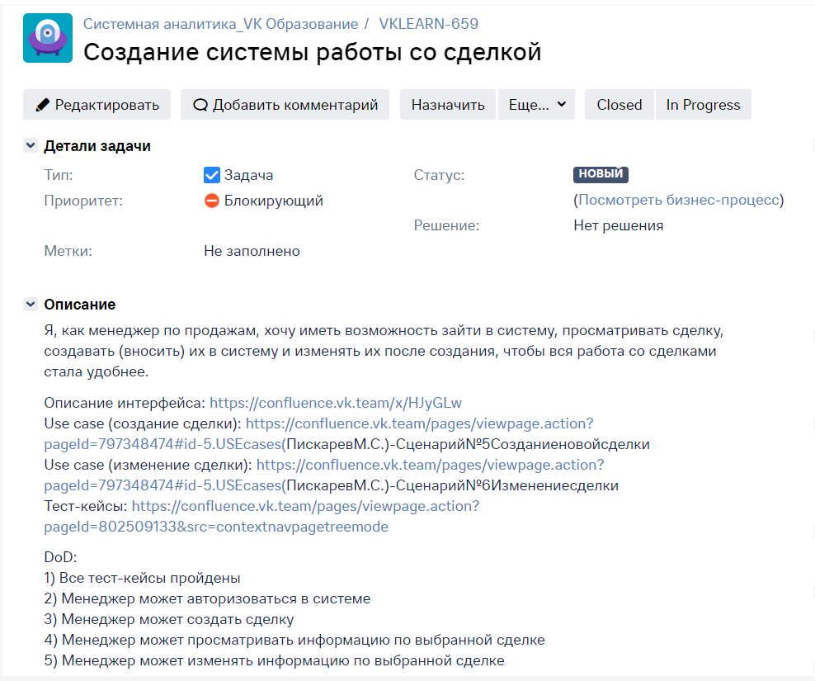
Приоритетная US

Slide 12
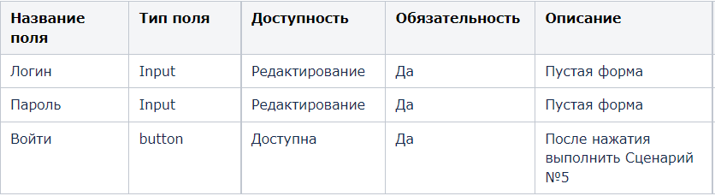
Интерфейс

Slide 13
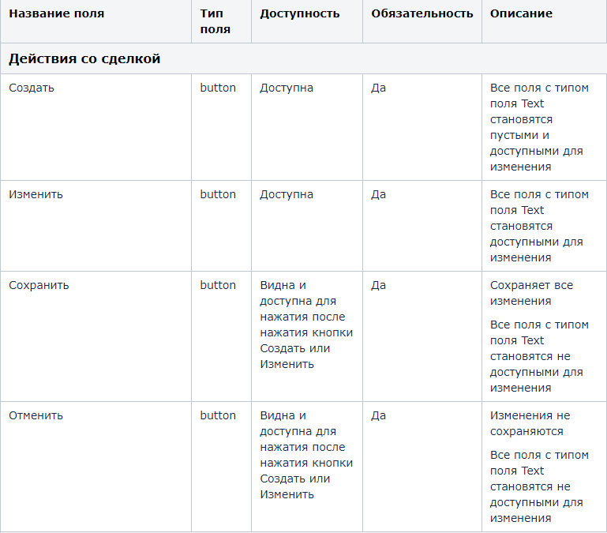
Интерфейс

Slide 14
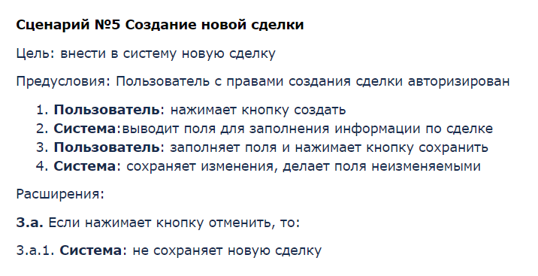
Use case

Slide 15
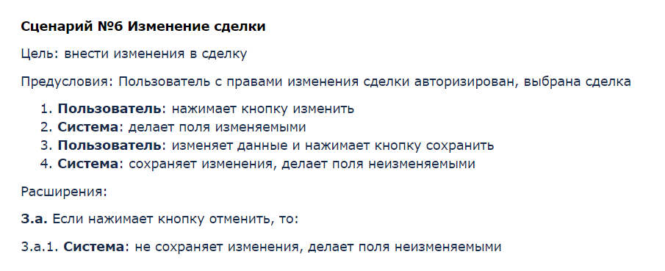
Use case

Slide 16
Приоритетная US

Slide 17
Спасибо За внимание!

